Slide 1
Подготовила педагог-библиотекарь Якубович Г.Г

Slide 2
Агния Львовна БАРТО детский писатель, поэт

Slide 3
17 февраля 2016года исполнилось 110лет со дня рождения писательницы

Slide 4
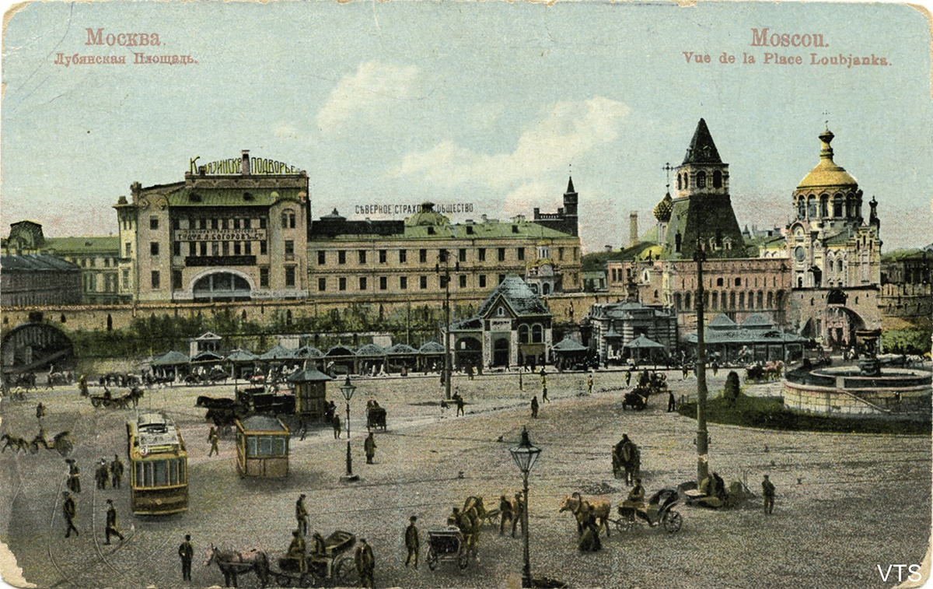
Агния Львовна Барто родилась в Москве 17 февраля 1906 года. Здесь она училась и выросла

Slide 5
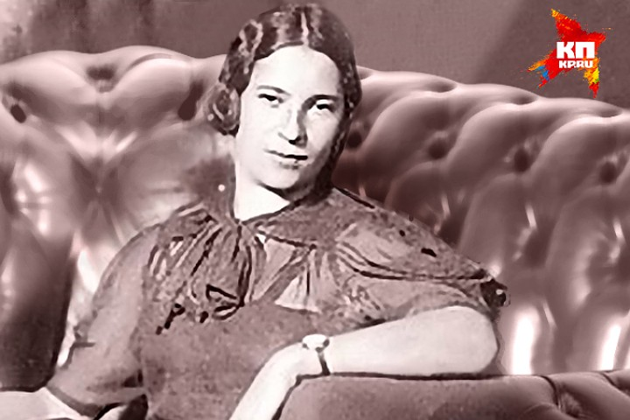
Стихи начала сочинять (придумывать) в первом классе Когда Агнии 19 лет написала свою первую книжку.

Slide 7
Познакомимся с книжкой « ИГРУШКИ»

Slide 8
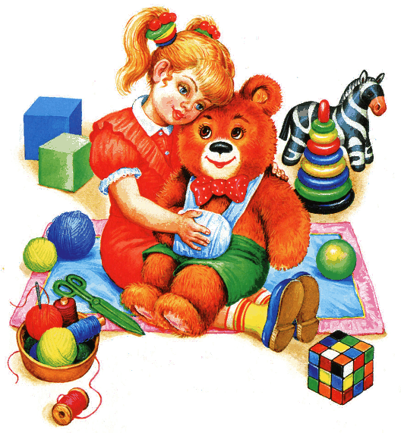
МИШКА
Уронили мишку на пол,
Оторвали мишке лапу.
Все равно его не брошу-
Потому что он хороший.

Slide 9
БЫЧОК

Slide 10
ЗАЙКА

Slide 11
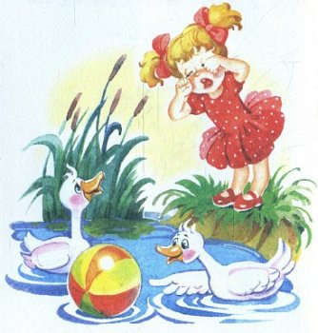
МЯЧИК
Наша Таня громко плачет:
Уронила в речку мячик.
Тише, Танечка, не плачь:
Не утонет в речке мяч.

Slide 12
СЛОН
Спать пора! Уснул бычок,
Лег в коробку на бочок.
Сонный Мишка лег в кровать,
Только слон не хочет спать.
Головой кивает слон,
Он слонихе шлет поклон.

Slide 13
ЛОШАДКА
Я люблю свою лошадку,
Причешу ей шёрстку гладко,
Гребешком приглажу хвостик
И верхом поеду в гости.

Slide 14
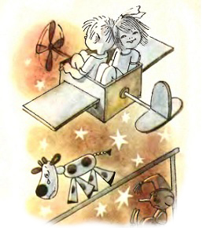
САМОЛЕТ
Самолет построим сами,
Понесемся над лесами.
Понесемся над лесами,
А потом вернемся к маме

Slide 15
КОРАБЛИК
Матросская шапка,
Веревка в руке,
Тяну я кораблик
По быстрой реке,
И скачут лягушки
За мной по пятам
И просят меня:
-Прокати, капитан!

Slide 16
ГРУЗОВИК
Нет, напрасно мы решили
Прокатить кота в машине:
Кот кататься не привык-
Опрокинул грузовик.

Slide 17
КОЗЛЕНОК
У меня живёт козлёнок,
Я сама его пасу.
Я козлёнка в сад зелёный
Рано утром отнесу.
Он заблудиться в саду-
Я в траве его найду.

Slide 18
ФЛАЖОК
Горит на солнышке
Флажок,
Как будто я
Огонь зажёг.

Slide 19
2. Скажите как называют человека, который пишет книги?
1. На какой праздник мы собрались здесь?
3.Как зовут автора книги «Игрушки»?

Slide 20
МОЛОДЦЫ

